Slide 1
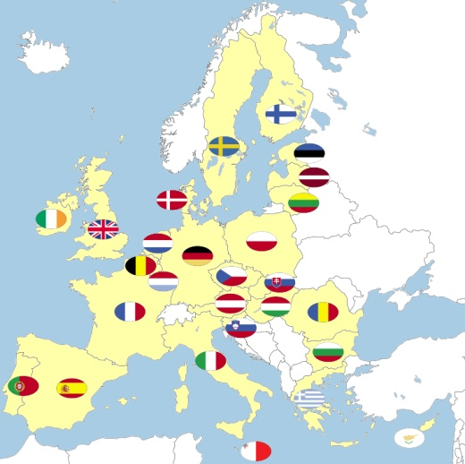
ORGANIZACIJA IN DELOVANEJE EU

Slide 2
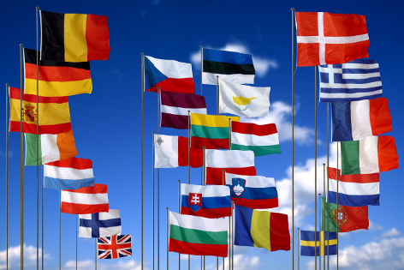
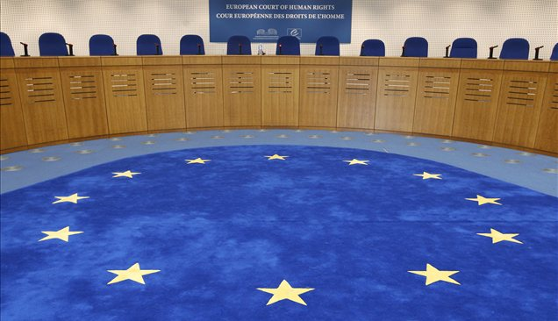
INSTITUCIJE KI SESTAVLJAJO EU
V Evropski unije je oblast porazdeljena med štiri
institucije:
1. Svet Evropske unije:
2. Evropski parlament:
3. Evropska komisija:
4. Evropska sodišče

Slide 3
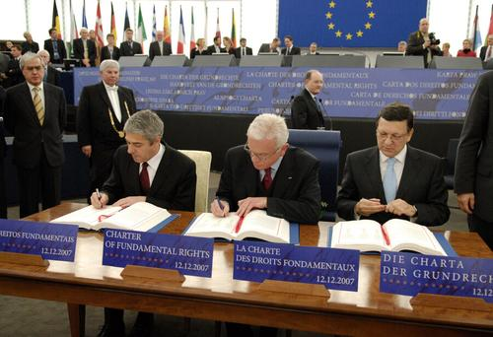
SVET EVROPSKE UNIJE
Sestavljajo ga: voditelji držav ali vlad držav članic in predsednik Evropske komisije,
splošne politične smernice,
srečevanja (-2 letno),
Lizbonska pogodba,
volitve.

Slide 4
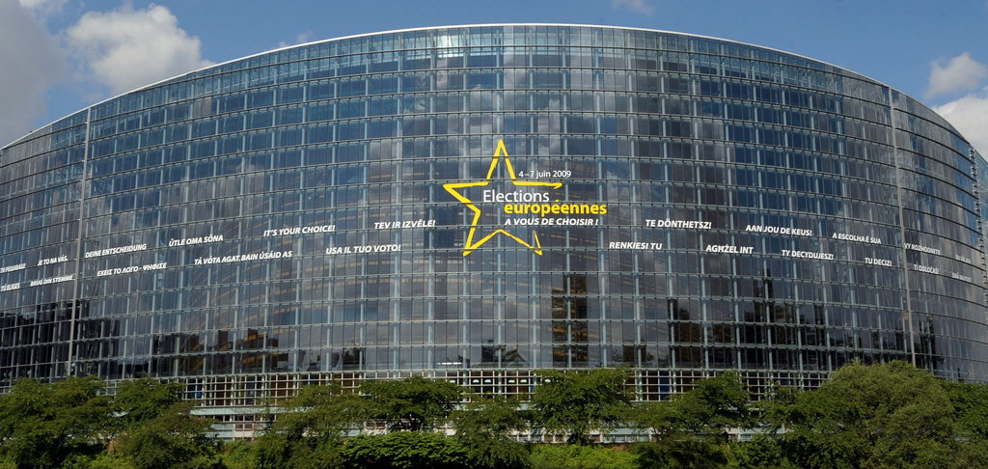
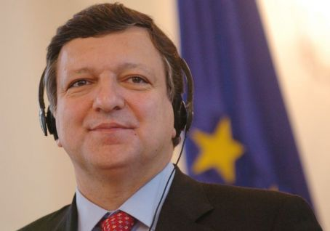
EVROPSKI PARLAMENT
Sestavljajo ga izvoljeni poslanci,
je posvetovalni del ter
nadzorni del EU,
evropskih poslancev je 754
(7-Slovencev)
volitve predsednika
Poslopje Evropskega
Parlamenta v Strasburgu
Predsednik Evropske
parlamenta

Slide 5
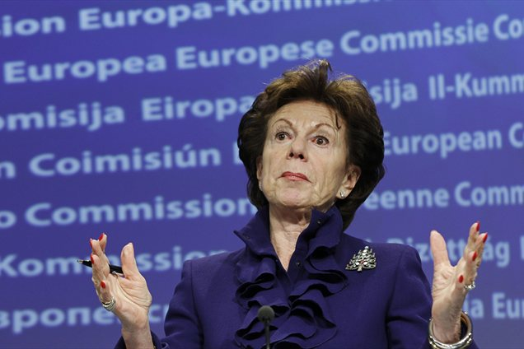
EVROPSKA KOMISIJA
27 komisarjev,
vsak skrbi za posamezno področje,
komisija je v Bruslju (Belgija),
Lizbonska pogodba
(podpredsednik) – predstavni,
podpredsednik predlaga akte
o katerih glasujeta svet in parlament

Slide 6
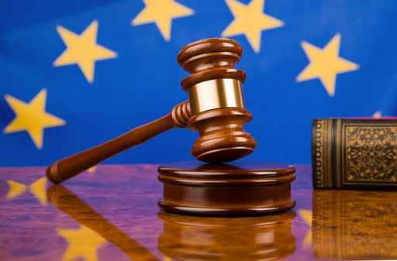
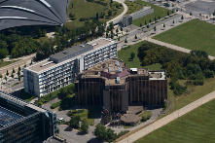
EVROPSKO SODIŠČE
Spoštovanje prava EU,
reševanje pravnih sporov,
po en sodnik iz vsake države,
8 generalnih pravobranilcev.

Slide 7
DRUGE INSTITUCIJE
Evropska centralna banka,
Evropsko računsko sodišče,
Odbor regij Evropske unije,
Evropski ekonomsko- socialni odbor,
Evropski varuh človekovih pravic,

Slide 8
